Slide 1
KPMG 志工隊 介紹

Slide 2
KPMG志工隊
緣 起：為延伸愛心服務的廣度及深度，KPMG自2007年7 月成立KPMG志工隊，出隊前需透過完整的志工培訓課 程(5小時)，具備服務的認知與基本條件後，再以愛心
奉獻的精神關懷社會弱勢族群。至今共出隊41次，服務
超過逾千名弱勢朋友，並擁有403位志工夥伴。
志工成員：KPMG Partner、KPMG同仁、同仁眷屬&友人
安建之友、台大會計系同學(成大會計系同學)
服務對象：弱勢孩童
弱勢長者
身心障礙者
偏遠地區(單親家庭或原住民朋友)
(續下頁)
2012/1/2
2

Slide 3
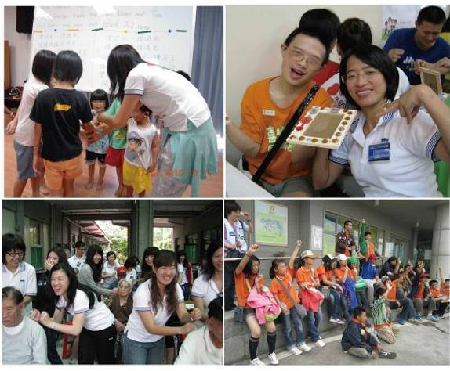
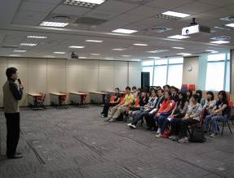
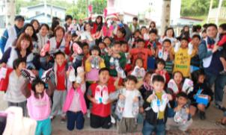
KPMG志工隊-我們的服務對象
弱勢孩童
身心障礙者
伊甸志工培訓課程
弱勢老人
偏遠地區
台大會計系同學
2012/1/2
3

Slide 4
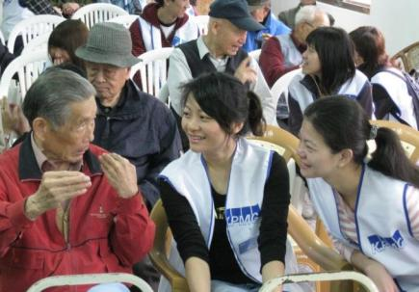
KPMG志工隊-我們的服務對象
弱勢長者：
我們會前往養護中心、老人
之家、軍人退休宿舍或是社區
獨居老人的家中，陪伴長者們
提早過新年或是中秋佳節。

Slide 5
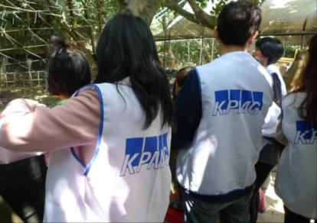
KPMG志工隊-我們的服務對象
弱勢孩童：
我們會前往育幼院服務，陪伴
孩童玩團康遊戲或帶他們到戶
外走走，享受大自然的洗禮。

Slide 6
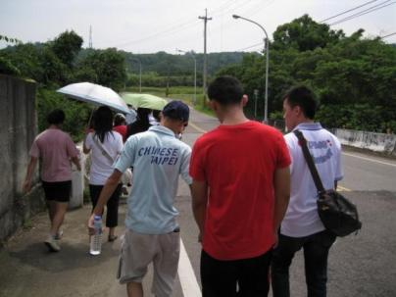
KPMG志工隊-我們的服務對象
身心障礙者：
我們會前往身心障礙機構舉辦
慶生會或團康活動，或帶他們
到動物園或科博館參觀，讓他
們多與外界接觸，讓大眾更認
識他們。

Slide 7
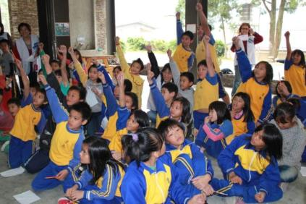
KPMG志工隊-我們的服務對象
偏遠地區：
每年十二月我們會前往偏遠小
學進行服務，除KPMG同仁為
他們實現聖誕禮物外，志工隊
更是會把聖誕禮物親手交在他
們手中。

Slide 8
志工服務守則
一、秉持服務之精神，應以耐心及愛心服務他人。
二、出隊服務前，需參加志工基礎培訓課程，方能出席志工服務活動， 尚未接受志工基礎培訓課程之志工，僅能以觀察員身分出席活動。
三、請務必遵守KPMG志工隊及社福機構之規定。
四、請務必遵守志工領隊之指示，不得逃避推諉，並應專心服務工 作， 除交辦任務外，不得從事外務或藉故在外遊蕩。
五、不可私自留下聯絡方式給服務對象，避免造成日後之困擾。
六、在服務過程中，不可進行私人之行為。
七、應準時抵達集合地點，不得遲到早退或無故離開。
八、參與服務活動時，請務必穿著志工隊服(冬天則穿著背心)及別胸牌。
九、服務時不牽涉政治、宗教、商業行為。

Slide 9
選修KPMG服務學習課程-聽聽他們怎麼說…
台大同學-盧郁涵：
我覺得服務課程能讓我們知道奉獻精神的可貴，平常我們接受許多人
的無私奉獻，此刻換我們為他人付出更能體驗這份珍貴。
台大同學-張嘉升：
在這些服務經驗中，讓我了解到，自己是多麼的幸福，還有以前是多麼的「身在福中不知福」。因此，以後若面對挫折時，我將有更高的抗壓性。往以在遇到長期服務的志工朋友時，我也會對他們展現出更高的敬意，並表示願意幫忙，因為我在這半學期服務的過程中，體驗了志工的辛苦，我們僅僅做了一天，而他們(教養院的長期志工)，卻每天都要以更少的人數，照顧一樣多的學員。

Slide 10
Welcome to Join Us!

Slide 11
© 2011 KPMG, a Taiwan partnership and a member firm of the KPMG network of independent member firms affiliated with KPMG International Cooperative ("KPMG International"), a Swiss entity. All rights reserved. KPMG and the KPMG logo are registered trademarks of KPMG International Cooperative ("KPMG International"), a Swiss entity. The KPMG name, logo and "cutting through complexity" are registered trademarks or trademarks of KPMG International.

